Slide 1
21 欢乐的泼水节
二年级 语文
影片
卡

Slide 2
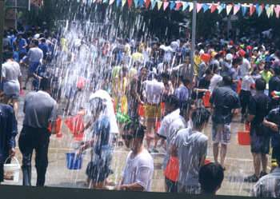
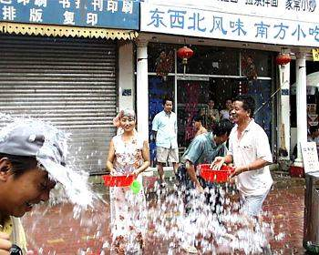
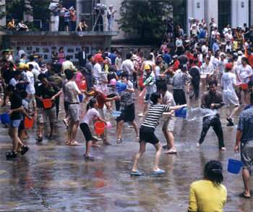
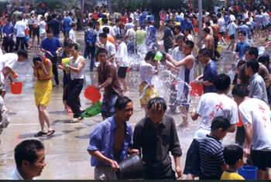
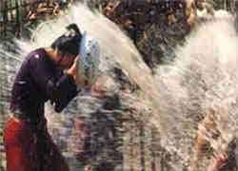
你 灌 我 ， 我 泼 你

Slide 3
这一天，人们提着桶，端着盆，
早早地来到大街上。大街的两旁
早已准备好了清水，清水里有的
滴上了香水，有的撒上了花瓣。

Slide 4
开始泼水了，大家互相追赶，你拿瓢往我
衣领里灌，我端盆向你身子上泼。老人，
孩子，姑娘，小伙儿，个个身上湿淋淋，
人人脸上笑开了花。

Slide 5
清水是吉祥如意的象征，
谁身上泼的水多，就意味
着谁得到的幸福多，怎么
能不高兴呢！

Slide 6
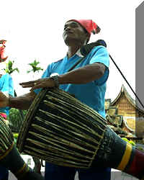
象 脚 鼓

Slide 7
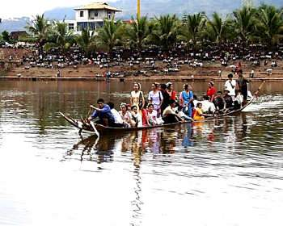
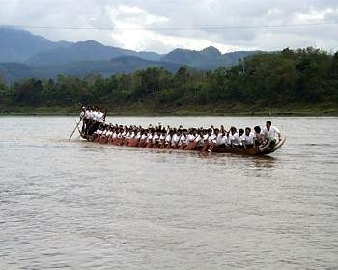
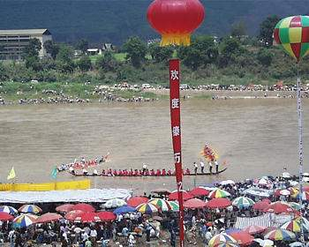
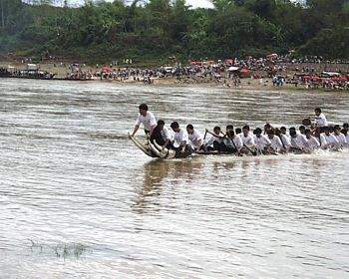
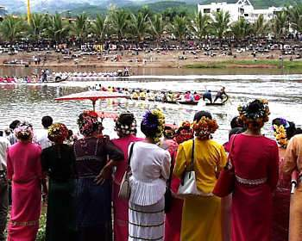
赛 龙 舟

Slide 8
地上铺满了火红的凤凰花瓣，
空中回响着欢乐的象脚鼓点。
大家唱着歌，跳着舞，赛起
了龙舟，放起了烟火，直到
深夜还不肯离去。

